Slide 1



Именная стипендия Правительства Москвы
Размер – 6500 рублей в месяц
56 вузов-участников
2000 стипендиатов
РАСПРЕДЕЛЯЮТСЯ:
1000 – студентам 1 курса
500 – студентам 2 курса
300 – студентам 3 курса
200 – студентам 4 курса
Статус именного стипендиата
Правительства Москвы это:
участие в городских мероприятиях и проектах;
возможность саморазвития и самореализации;
встречи с руководителями городских структур;
возможность проявить себя в качестве организатора;
новые знакомства и общение с единомышленниками.
Критерии отбора для студентов 1 курса:
Соответствие профиля обучения перечню наиболее важных для городского хозяйства направлений подготовки.
Наличие медали «За особые успехи в Обучении», учрежденной Правительством Москвы.
Критерии отбора для студентов второго, третьего и четвертого курса:
Наличие итогов экзаменационных сессий с оценками «отлично» и «хорошо».
Участие в предшествующем учебном году в общественно значимых мероприятиях в городе Москве.
1

Slide 2




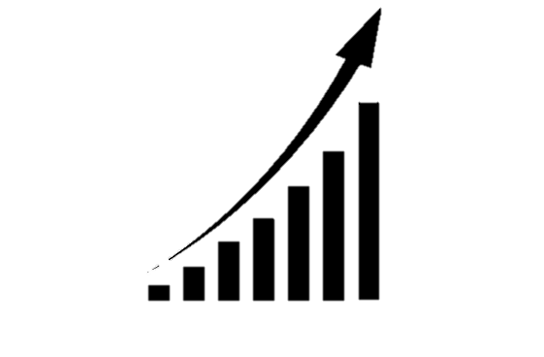



Повышенная академическая стипендия
Количество получателей: 10 % от количества получателей академической стипендии;
Нормативный акт: Стипендиальное положение Университета;
Балльно-рейтинговая система учета достижений студентов;
Размер повышенной академической стипендии: устанавливается один раз в учебный семестр с учетом мнения Совета студентов и аспирантов Университета.
1 семестр 2019/20 учебного года:
24800 руб.
2240 руб.
В Университете установлены:
Повышенная академическая стипендия в размере 30 000 рублей в месяц.
Квота на один учебный год – 3 человека.
Повышенная академическая стипендия высшей категории в размере 40 000 рублей в месяц. Квота на один учебный год – 1 человек.
2

